Slide 1
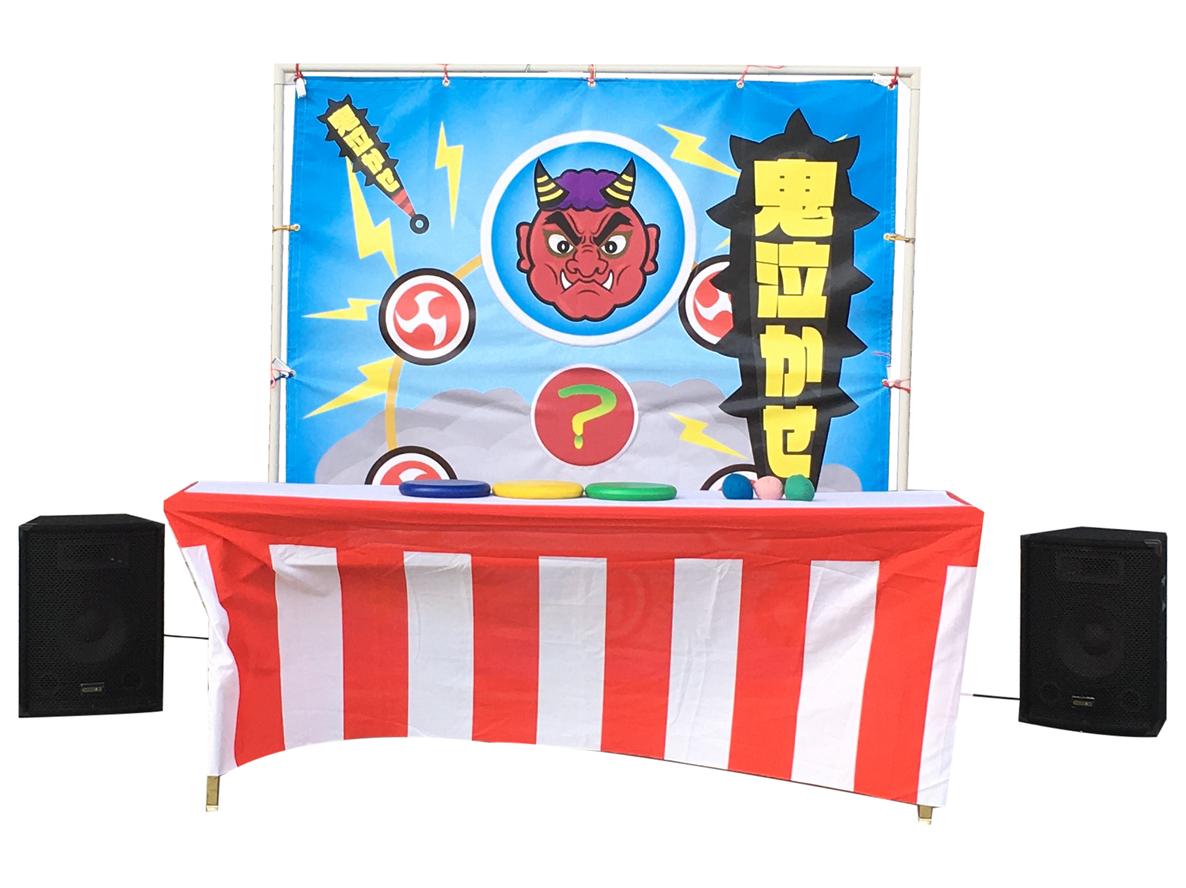
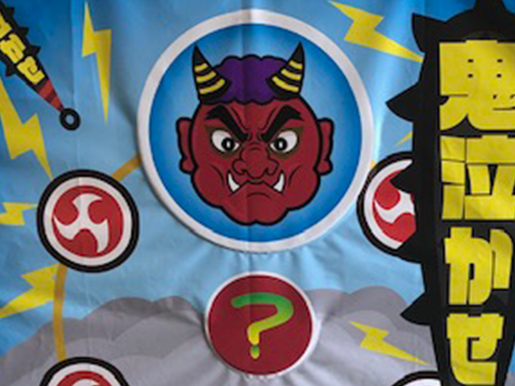
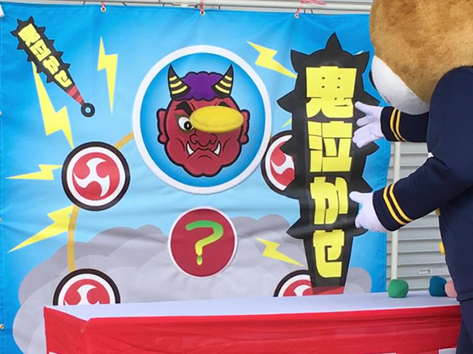
スーパー鬼泣かせ
的に当てて鬼を泣かせるゲーム！
フリスビーを的に当てたら音がなります。
音量調節も可能です。
サイズ：W1.8×D0.9×H1.8ｍ
電源：100Ｖ15Ａ×1回路
対応人員：1～2名
運営要員：1～2名

